Slide 1
Conceptos de Virtualización

Slide 2
Temario
Técnicas de virtualización:
Virtualización total.
Paravirtualización.
Contenedores.
Asistencia via hardware.
Actores de las diferentes implementaciones:
Windows
KVM
VMware
Xen
LXC
Docker
Caso Práctico:
Proxmox (KVM y LXC).

Slide 3
Objetivos
Adquirir y nivelar los conocimientos de las técnicas de virtualización existentes.
Conocer los distintos 'proveedores' de ambientes de virtualización.
Ver un caso de uso real y evaluar distintos parámetros de funcionamiento.

Slide 4
Conceptos de Virtualización
Es una capa de abstracción (traducción) entre el software y el hardware físico.
Permite que el hardware físico, pueda ejecutar varias instancias de SO diferentes.
Aplicaciones
Aplicaciones
Aplicaciones
Librerias
Librerias
Librerias
SO
SO
SO
Software de Virtualización
Plataforma de Hardware
Plataforma de Hardware
Sistema Tradicional
Sistema Virtualizado
Notes:
Desde el punto d vista de las VMs transforma los recursos físicos en recursos lógicos o virtuales.

Slide 5
Por qué usar Virtualización?
Uso de hardware heredado.
Implementación rápida.
Versatilidad.
Consolidación y Agregación.
Dinámica.
Facilidad de administración.
Mayor disponibilidad.
Notes:
Hardware heredado: las aplicaciones creadas para hardware heredado todavía se pueden ejecutar virtualizando (emulando) el hardware heredado, lo que permite la retirada del hardware antiguo.
Implementación rápida: mientras que puede llevar semanas o más implementar nuevos servidores en una infraestructura, una nueva VM puede implementarse en cuestión de minutos. una VM consta de archivos. Al duplicar esos archivos, en un entorno virtual hay una copia perfecta del servidor disponible.
Versatilidad: el uso del hardware se puede optimizar maximizando el número de clases de aplicaciones que puede manejar una sola computadora.
Consolidación: un recurso de gran capacidad o alta velocidad, como un servidor se puede usar de manera más eficiente al compartir el recurso entre múltiples aplicaciones simultáneamente.
Agregación: la virtualización facilita la combinación de múltiples recursos en un solo recurso virtual, como en el caso de la virtualización del almacenamiento.
Dinámica: con el uso de máquinas virtuales, los recursos de hardware pueden asignarse fácilmente de forma dinámica. Esto mejora el equilibrio de carga y la tolerancia a fallas.
Facilidad de administración: las máquinas virtuales facilitan la implementación y las pruebas de software.
Mayor disponibilidad: los hosts de máquinas virtuales se agrupan para formar grupos de recursos informáticos. Varias máquinas virtuales están alojadas en cada uno de estos servidores y, en el caso de una falla del servidor físico, las máquinas virtuales en el host fallido pueden reiniciarse rápida y automáticamente en otro host en el clúster. En comparación con proporcionar este tipo de disponibilidad para un servidor físico, los entornos virtuales pueden proporcionar mayor disponibilidad a un costo significativamente menor y con menos complejidad.

Slide 6
Enfoques de Virtualización
Emulación: Inclusive de otras arquitecturas diferentes a la del Host.
Virtualización Total: Traducción Bit a Bit. Misma arquitectura del Host.
Paravirtualización: Llamadas a una API en vez del hardware.
Containers: Virtualización sobre SO.
Soporte en Hardware: Cambio de Paradigma ;) replantea la Virtualización Total.

Slide 7
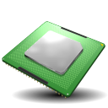

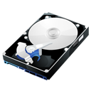

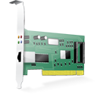
Desafíos de un VMM
Un VMM (Virtual Machine Monitor) o Hypervisor tiene tres desafíos básicos a resolver para poder virtualizar arquitecturas x86:
La Administración de las instrucciones que se ejecutan en el CPU.
La Administración de la Memoria (MMU).
El acceso I/O al hardware virtual.

Slide 8
Funciones específicas de un Hypervisor
Administración de ejecución de máquinas virtuales.
Emulación de dispositivos y control de acceso.
Ejecución de operaciones privilegiadas por hipervisor para máquinas virtuales invitadas.
Gestión del ciclo de vida de las máquinas virtuales.
Administración de la plataforma del hipervisor y el software del hipervisor.
Notes:
Administración de ejecución de máquinas virtuales: incluye la programación de máquinas virtuales para la ejecución, administración de memoria virtual para garantizar el aislamiento de la máquina virtual de otras máquinas virtuales, cambio de contexto entre varios estados del procesador. También incluye el aislamiento de máquinas virtuales para evitar conflictos en el uso de recursos y la emulación de temporizadores y mecanismos de interrupción.
Emulación de dispositivos y control de acceso: emulando todos los dispositivos de red y almacenamiento (bloque) que los diferentes controladores nativos en las máquinas virtuales esperan, mediando el acceso a los dispositivos físicos por diferentes máquinas virtuales.
Ejecución de operaciones privilegiadas por hipervisor para máquinas virtuales invitadas: Ciertas operaciones invocadas por sistemas operativos invitados, en lugar de ser ejecutadas directamente por el hardware del host, pueden ser ejecutadas en su nombre por el hipervisor, debido a su naturaleza privilegiada.
Gestión de máquinas virtuales (también denominada gestión del ciclo de vida de la máquina virtual): configuración de máquinas virtuales invitadas y control de los estados de la máquina virtual (por ejemplo, Inicio, Pausa y Detener).
Administración de la plataforma del hipervisor y el software del hipervisor: implica la configuración de parámetros para las interacciones del usuario con el host del hipervisor, así como con el software del hipervisor.

Slide 9
Clasificación de Hipervisores por Tipo
VM
VM
Otras
Aplicaciones
VM
VM
Aplicaciones
Aplicaciones
Aplicaciones
Aplicaciones
Librerias
Librerias
Librerias
Librerias
SO Guest
SO Guest
SO Guest
SO Guest
Hipervisor Tipo 2
Hipervisor Tipo 1
SO Host
Hardware
Hardware
Hipervisor Tipo 1
Hipervisor Tipo 2
Notes:
Hipervisor tipo 1: hay dos tipos de hipervisores, que se distinguen por si hay un sistema operativo entre el hipervisor y el host. Un hipervisor tipo 1 (consulte la Figura 14.2a) se carga como una capa de software directamente en un servidor físico, al igual que se carga un sistema operativo. El hipervisor tipo 1 puede controlar directamente los recursos físicos del host. Una vez que está instalado y configurado, el servidor es capaz de admitir máquinas virtuales como invitados. En entornos maduros, donde los hosts de virtualización se agrupan para una mayor disponibilidad y equilibrio de carga, se puede organizar un hipervisor en un nuevo host. Luego, ese nuevo host se une a un clúster existente y las máquinas virtuales pueden ser trasladado al nuevo host sin ninguna interrupción del servicio. Algunos ejemplos de hipervisores de tipo 1 son VMware ESXi, Microsoft Hyper-V y las diversas variantes de Xen.
Hipervisor tipo 2: un hipervisor tipo 2 explota los recursos y funciones de un sistema operativo host y se ejecuta como un módulo de software en la parte superior del sistema operativo (consulte la Figura 14.2b). Se basa en el sistema operativo para manejar todas las interacciones de hardware en nombre del hipervisor. Algunos ejemplos de hipervisores tipo 2 son VMware Workstation y Oracle VM Virtual Box.
Las diferencias clave entre los dos tipos de hipervisor son las siguientes:
-Típicamente, los hipervisores tipo 1 funcionan mejor que los hipervisores tipo 2. Debido a que un hipervisor tipo 1 no compite por recursos con un sistema operativo, hay más recursos disponibles en el host y, por extensión, se pueden alojar más máquinas virtuales en un servidor de virtualización utilizando un hipervisor tipo 1.
- Los hipervisores tipo 1 también se consideran más seguros que los hipervisores tipo 2. Las máquinas virtuales en un hipervisor tipo 1 realizan solicitudes de recursos que se manejan de forma externa a ese invitado, y no pueden afectar a otras máquinas virtuales o al hipervisor con el que son compatibles. Esto no es necesariamente cierto para las máquinas virtuales en un hipervisor tipo 2, y un huésped malintencionado podría afectar más que a sí mismo.
- Los hipervisores tipo 2 permiten que un usuario aproveche la virtualización sin necesidad de dedicar un servidor solo a esa función. Los desarrolladores que necesitan ejecutar múltiples entornos como parte de su proceso, además de aprovechar el espacio de trabajo productivo personal que proporciona un PC OS, pueden hacer ambas cosas con un hipervisor tipo 2 instalado como una aplicación en su escritorio LINUX o Windows. Las máquinas virtuales que se crean y usan se pueden migrar o copiar de un entorno de hipervisor a otro, lo que reduce el tiempo de implementación y aumentando la precisión de lo que se implementa, reduciendo el tiempo de comercialización de un proyecto.

Slide 10
Virtualización por software sobre SO (Tipo 2)
El Software de Virtualización realiza la tarea de emular el hardware virtual y la técnica de traducción bit a bit para realizar una virtualización total. El software de virtualización y sus VM's compiten con otras aplicaciones.
VM
VM
Otras
Aplicaciones
Aplicaciones
Aplicaciones
Librerias
Librerias
SO Guest
SO Guest
Hipervisor Tipo 2
SO Host
Hardware
Hipervisor Tipo 2

Slide 11
Virtualización sobre Hypervisor (VMM) (Tipo 1)
El Hypervisor realiza la tarea de emular el hardware virtual y la técnica de traducción bit a bit para realizar una virtualización total. Al no competir con un SO por el uso y administración del hardware mejora el rendimiento.
VM
VM
VM
Aplicaciones
Aplicaciones
Librerias
Librerias
Consola VMM
SO Guest
SO Guest
Hipervisor (VMM)
Traps
Emulación de Dispositivos
Hardware
Hipervisor Tipo 1

Slide 12
Paravirtualización
VM
VM
Aplicaciones
Aplicaciones
VM
Librerias
Librerias
SO Guest
SO Guest
Drivers Reales
Drivers Reales
Consola VMM
Hipervisor (VMM)
Emulación de Dispositivos
Drivers Reales
Hardware
Acceso a recursos sin paravirtualización
Notes:
Paravirtualización
A medida que la virtualización se hizo más frecuente en las corporaciones, los proveedores de hardware y software buscaron formas de proporcionar aún más eficiencia. Como era de esperar, estos caminos condujeron a la virtualización asistida por software y la virtualización asistida por hardware. La paravirtualización es una técnica de virtualización asistida por software que utiliza API especializadas para vincular máquinas virtuales con el hipervisor para optimizar su rendimiento. El sistema operativo en la máquina virtual, Linux o Microsoft Windows, tiene soporte especializado de paravirtualización como parte del núcleo, así como controladores de paravirtualización específicos que permiten que el SO y el hipervisor trabajen juntos de manera más eficiente con la sobrecarga de las traducciones del hipervisor. Este software asistido ofrece soporte de virtualización optimizado en servidores con o sin procesadores que proporcionan extensiones de virtualización. El soporte de paravirtualización se ha ofrecido como parte de muchas de las distribuciones generales de Linux desde 2008.
Aunque los detalles de este enfoque difieren entre las diversas ofertas, una descripción general es la siguiente (ver Figura 14.3). Sin paravirtualización, el SO huésped puede ejecutarse sin modificación si el hipervisor emula el hardware. En este caso, el hipervisor intercepta las llamadas de los controladores del sistema operativo invitado al hardware,
que realiza cualquier traducción necesaria para el hardware nativo y redirige la llamada al controlador real. Con la paravirtualización, el código fuente de un sistema operativo se modifica para ejecutarse como un sistema operativo invitado en un entorno de máquina virtual específico. Las llamadas al hardware se reemplazan por llamadas al hipervisor, que puede aceptar estas llamadas y redirigirlas sin modificación a los controladores reales. Esta disposición es más rápida con menos sobrecarga que una configuración no paravirtualizada.

Slide 13
Paravirtualización
El Hypervisor tiene una API, que realiza la traducción de las instrucciones privilegiadas a un conjunto de instrucciones que simulan lo mismo en el entorno virtualizado.
El SO Guest, “sabe” que está siendo virtualizado y realiza una Hypercall a la API del Hypervisor en vez de ejecutar una instrucción privilegiada.
El resto de las instrucciones se ejecutan directamente sobre el hardware.
Notes:
Paravirtualización
A medida que la virtualización se hizo más frecuente en las corporaciones, los proveedores de hardware y software buscaron formas de proporcionar aún más eficiencia. Como era de esperar, estos caminos condujeron a la virtualización asistida por software y la virtualización asistida por hardware. La paravirtualización es una técnica de virtualización asistida por software que utiliza API especializadas para vincular máquinas virtuales con el hipervisor para optimizar su rendimiento. El sistema operativo en la máquina virtual, Linux o Microsoft Windows, tiene soporte especializado de paravirtualización como parte del núcleo, así como controladores de paravirtualización específicos que permiten que el SO y el hipervisor trabajen juntos de manera más eficiente con la sobrecarga de las traducciones del hipervisor. Este software asistido ofrece soporte de virtualización optimizado en servidores con o sin procesadores que proporcionan extensiones de virtualización. El soporte de paravirtualización se ha ofrecido como parte de muchas de las distribuciones generales de Linux desde 2008.
Aunque los detalles de este enfoque difieren entre las diversas ofertas, una descripción general es la siguiente (ver Figura 14.3). Sin paravirtualización, el SO huésped puede ejecutarse sin modificación si el hipervisor emula el hardware. En este caso, el hipervisor intercepta las llamadas de los controladores del sistema operativo invitado al hardware,
que realiza cualquier traducción necesaria para el hardware nativo y redirige la llamada al controlador real. Con la paravirtualización, el código fuente de un sistema operativo se modifica para ejecutarse como un sistema operativo invitado en un entorno de máquina virtual específico. Las llamadas al hardware se reemplazan por llamadas al hipervisor, que puede aceptar estas llamadas y redirigirlas sin modificación a los controladores reales. Esta disposición es más rápida con menos sobrecarga que una configuración no paravirtualizada.

Slide 14
Paravirtualización
VM
VM
Aplicaciones
Aplicaciones
VM
Librerias
Librerias
SO Guest Paravirtualizado
SO Guest Paravirtualizado
Drivers Modificados
Drivers Modificados
Consola VMM
Hipervisor (VMM)
Interface de Drivers de VMM
API
Drivers Reales
Hardware
Acceso a recursos con paravirtualización
Notes:
Paravirtualización
A medida que la virtualización se hizo más frecuente en las corporaciones, los proveedores de hardware y software buscaron formas de proporcionar aún más eficiencia. Como era de esperar, estos caminos condujeron a la virtualización asistida por software y la virtualización asistida por hardware. La paravirtualización es una técnica de virtualización asistida por software que utiliza API especializadas para vincular máquinas virtuales con el hipervisor para optimizar su rendimiento. El sistema operativo en la máquina virtual, Linux o Microsoft Windows, tiene soporte especializado de paravirtualización como parte del núcleo, así como controladores de paravirtualización específicos que permiten que el SO y el hipervisor trabajen juntos de manera más eficiente con la sobrecarga de las traducciones del hipervisor. Este software asistido ofrece soporte de virtualización optimizado en servidores con o sin procesadores que proporcionan extensiones de virtualización. El soporte de paravirtualización se ha ofrecido como parte de muchas de las distribuciones generales de Linux desde 2008.
Aunque los detalles de este enfoque difieren entre las diversas ofertas, una descripción general es la siguiente (ver Figura 14.3). Sin paravirtualización, el SO huésped puede ejecutarse sin modificación si el hipervisor emula el hardware. En este caso, el hipervisor intercepta las llamadas de los controladores del sistema operativo invitado al hardware,
que realiza cualquier traducción necesaria para el hardware nativo y redirige la llamada al controlador real. Con la paravirtualización, el código fuente de un sistema operativo se modifica para ejecutarse como un sistema operativo invitado en un entorno de máquina virtual específico. Las llamadas al hardware se reemplazan por llamadas al hipervisor, que puede aceptar estas llamadas y redirigirlas sin modificación a los controladores reales. Esta disposición es más rápida con menos sobrecarga que una configuración no paravirtualizada.

Slide 15
Containers: Virtualización a nivel de sistema o SO
No tiene como objetivo emular servidores físicos.
En líneas generales, existen múltiples instancias de sistema distintas, que comparten una misma instancia del kernel del sistema operativo que se ejecuta en el host.
Cada contenedor se ejecuta sobre el núcleo del sistema operativo host y proporciona un entorno de ejecución aislado para las aplicaciones.
Esto resulta en que la capa de virtualización es mucho más liviana, por lo tanto soportan muchas más instancias virtualizadas.
Se basa en linux cgroups (control groups), que proporciona:
Limitación de recursos.
Priorización.
Contabilidad.
Control.
Notes:
Un enfoque relativamente reciente para la virtualización se conoce como virtualización de contenedores. En este enfoque, el software, conocido como contenedor de virtualización, se ejecuta sobre el núcleo del sistema operativo host y proporciona un entorno de ejecución aislado para las aplicaciones. A diferencia de las máquinas virtuales basadas en hipervisor, los contenedores no tienen como objetivo emular servidores físicos. En cambio, todos
Las aplicaciones en contenedores en un host comparten un núcleo común del sistema operativo. Esto elimina los recursos necesarios para ejecutar un sistema operativo separado para cada aplicación y puede reducir en gran medida la sobrecarga.
Grupos de control de kernel
Gran parte de la tecnología para contenedores que se usa hoy en día se desarrolló para Linux y los contenedores basados ​​en Linux son, con mucho, los más utilizados. Antes de pasar a una discusión sobre contenedores, es útil presentar el concepto de grupo de control del kernel de Linux. En 2007 [MENA07], la API de proceso estándar de Linux se amplió para incorporar el contenedorización del entorno del usuario para permitir la agrupación de múltiples procesos, permisos de seguridad del usuario y gestión de recursos del sistema. Inicialmente conocidos como contenedores de proceso, a fines de 2007, la nomenclatura cambió a grupos de control (cgroups) para evitar la confusión causada por múltiples significados del término contenedor en el contexto del kernel de Linux, y la funcionalidad de los grupos de control se fusionó con la línea principal del kernel de Linux en kernel versión 2.6.24, lanzado en enero de 2008.
El espacio de nombres de proceso de Linux es jerárquico, en el que todos los procesos son secundarios del proceso de tiempo de arranque común llamado init. Esto forma una jerarquía de proceso único. El grupo de control del kernel permite que coexistan múltiples jerarquías de procesos en un solo SO. Cada jerarquía se adjunta a los recursos del sistema en el momento de la configuración.
Los grupos C proporcionan:
• Limitación de recursos: los grupos se pueden configurar para que no excedan un límite de memoria configurado.
• Priorización: algunos grupos pueden obtener una mayor proporción de utilización de CPU o disco
E / S de rendimiento.
• Contabilidad: mide el uso de recursos de un grupo, que puede usarse, por ejemplo, para fines de facturación.
• Control: congelación de grupos de procesos, su verificación y reinicio.

Slide 16
Containers Engines
El motor de contenedor configura cada contenedor como una instancia aislada al solicitar recursos dedicados del sistema operativo para cada contenedor.
Generalmente cumplen con las siguientes funciones:
Mantener un entorno de tiempo de ejecución ligero y una cadena de herramientas que gestione contenedores, imágenes y compilaciones.
Crear un proceso para el contenedor.
Administrar puntos de montaje del sistema de archivos.
Solicitar recursos del núcleo, como memoria, dispositivos de E / S y direcciones IP.
Notes:
Conceptos de contenedores
La figura 14.4 compara las pilas de software de contenedor e hipervisor. Para los contenedores, solo se requiere un motor de contenedor pequeño como soporte para los contenedores. El motor de contenedor configura cada contenedor como una instancia aislada al solicitar recursos dedicados del sistema operativo para cada contenedor. Cada aplicación contenedor utiliza directamente los recursos del sistema operativo host. Aunque los detalles difieren de un producto contenedor a otro, las siguientes son tareas típicas realizadas por un motor de contenedor:
• Mantener un entorno de tiempo de ejecución ligero y una cadena de herramientas que gestione contenedores, imágenes y compilaciones.
• Crear un proceso para el contenedor.
• Administrar puntos de montaje del sistema de archivos.
• Solicitar recursos del núcleo, como memoria, dispositivos de E / S y direcciones IP.
Un ciclo de vida típico de los contenedores basados ​​en Linux se puede entender a través de diferentes fases de los contenedores de Linux:
• Configuración: esta fase de configuración inicial incluye el entorno para crear e iniciar los contenedores de Linux. Un ejemplo típico de la fase de configuración es el kernel de Linux habilitado con banderas o paquetes instalados para permitir la partición del espacio del usuario. La configuración también incluye la instalación de la cadena de herramientas y las utilidades (por ejemplo, lxc, utilidades de puente) para crear una instancia del entorno del contenedor y la configuración de red en el sistema operativo host.
• Parametrización: los contenedores están configurados para ejecutar aplicaciones o comandos específicos. La parametrización del contenedor de Linux incluye parámetros de red (por ejemplo, dirección IP), sistemas de archivos raíz, operaciones de montaje y dispositivos a los que se les permite acceder a través del entorno del contenedor. En general, los contenedores están configurados para permitir la ejecución de una aplicación en recursos controlados del sistema (como el límite superior en el acceso a la memoria de la aplicación).
• Administración: una vez que un contenedor se configura y se parametriza, debe administrarse de manera que permita un arranque sin problemas (prendido) y el apagado del contenedor. Por lo general, las operaciones administradas para un entorno basado en contenedor incluyen iniciar, detener, congelar y migrar. Además, hay metacomandos y cadenas de herramientas que permiten la asignación controlada y administrada de contenedores en un solo nodo para el acceso del usuario final

Slide 17
Containers vs VMs
VM
VM
Aplicaciones
Aplicaciones
Librerias
Librerias
Máquina Virtual
Aplicaciones
Aplicaciones
Container
SO Guest
SO Guest
Container
Librerias
Librerias
Container Engine
Hipervisor Tipo 2
SO Host (Kernel Shared)
SO Host
Hardware
Hardware
Contenedores
Hipervisor Tipo 2

Slide 18
Containers vs VMs (I/O Proceso P)
VM
Proceso P
Drivers Guest SO
Contenedor
Proceso P
Dispositivo Virtual I/O
Flujo de Datos para Op. I/O
Indirección via Kernel Control Groups
Intercepción de Hypervisor
Flujo de Datos para Op. I/O
Driver Real
Driver Real
Dispositivo Físico
Dispositivo Físico
Flujo de datos de I/O via Hypervisor y Container
Notes:
Los contenedores virtuales son factibles debido al control de recursos y a los aislamientos de procesos explicados utilizando técnicas como el grupo de control de kernel. Este enfoque permite compartir recursos del sistema entre múltiples instancias de contenedores aislados.
Cgroups proporciona un mecanismo para administrar y monitorear los recursos del sistema. El rendimiento de la aplicación es cercano al rendimiento del sistema nativo debido al núcleo único compartido entre todas las instancias de contenedor de espacio de usuario, y la sobrecarga es solo para proporcionar un mecanismo para aislar los contenedores a través de cgroups. Los subsistemas de Linux particionados usando primitivas de grupo de control incluyen sistema de archivos, espacio de nombres de proceso, pila de red, nombre de host, IPC y usuarios.
Para comparar máquinas virtuales con contenedores, considere la operación de E / S durante una aplicación con proceso P en un entorno virtualizado. En el entorno clásico de virtualización del sistema (sin soporte de hardware), el proceso P se ejecutaría dentro de una máquina virtual invitada. La operación de E / S se enruta a través de la pila del sistema operativo invitado al dispositivo de E / S invitado emulado. La llamada de E / S es interceptada por un hipervisor que reenvía a través de la pila del sistema operativo host al dispositivo físico. En comparación, el contenedor se basa principalmente en el mecanismo de indirección proporcionado por las extensiones del marco del contenedor que se han incorporado al núcleo principal. Aquí, un solo núcleo se comparte entre múltiples contenedores (en comparación con el núcleo del sistema operativo individual en el sistema
maquinas virtuales). La figura 14.5 ofrece una visión general del flujo de datos de máquinas virtuales y contenedores.

Slide 19
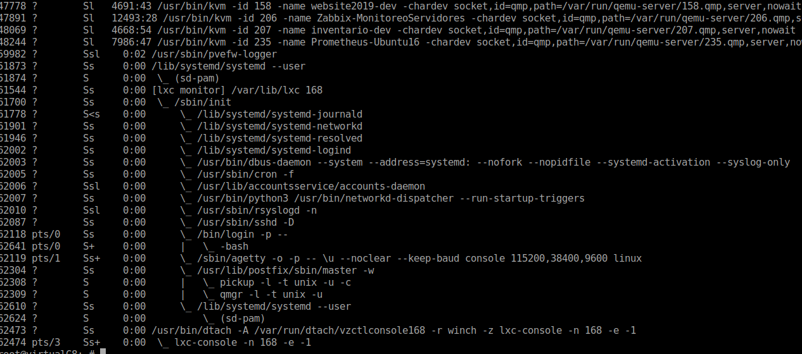
Containers: Imágenes, Filesystem
Los Containers se instancian a partir de Imágenes que hay que descargar o crear.
Para mantener la aislación de cada container, debe tener su filesystem propio aislado. Generalmente son directorios en la máquina host.
Frecuentemente usan COW (Copy-on-Write).
Notes:
Se puede ver en el proceso 61700 aparece el proceso init que es el clásico proceso inicial de un Linux a partir de ahí está el árbol de procesos de la máquina con que corre el X e ID 168

Slide 20
Containers:
Ventajas:
No hay necesidad de un SO Guest. Son livianos. (10:1 en el mismo hardware)
La capa de administración es sencilla y son portables.
A tener en cuenta:
Sólo son portables entre sistemas que tienen el MISMO Kernel.
Si una VM necesita una configuración de kernel diferente, no se puede usar.
Tiene menor aislamiento que una VM, está entre el SO y la aplicación.
Notes:
Las dos características notables de los contenedores son las siguientes:
1. No hay necesidad de un SO huésped en el entorno del contenedor. Por lo tanto, los contenedores son livianos y tienen menos gastos generales en comparación con las máquinas virtuales.
2. El software de gestión de contenedores simplifica el procedimiento para la creación y gestión de contenedores. Debido a que son livianos, los contenedores son una alternativa atractiva a las máquinas virtuales. Una característica atractiva adicional de los contenedores es que proporcionan portabilidad de aplicaciones. Las aplicaciones en contenedores se pueden mover rápidamente de un sistema a otro.
Estos beneficios de contenedor no significan que los contenedores sean siempre una alternativa preferida a las máquinas virtuales, como lo demuestran las siguientes consideraciones:
• Las aplicaciones de contenedor solo son portátiles en los sistemas que admiten el mismo núcleo del sistema operativo con las mismas funciones de soporte de virtualización, lo que generalmente significa Linux. Por lo tanto, una aplicación de Windows en contenedor solo se ejecutaría en máquinas con Windows.
• Una máquina virtual puede requerir una configuración de núcleo única que no sea aplicable a otras máquinas virtuales en el host; Este requisito se aborda mediante el uso del SO huésped.
• Funciones de virtualización de VM en el borde del hardware y el sistema operativo. Es capaz de proporcionar un sólido aislamiento del rendimiento y garantías de seguridad con la interfaz estrecha entre máquinas virtuales e hipervisores. La contenedorización, que se encuentra entre el sistema operativo y las aplicaciones, incurre en una sobrecarga menor, pero potencialmente introduce mayores vulnerabilidades de seguridad

Slide 21

LXC
OS
Cgroups
Systemd
Namespace
P
P
P
P
P
P
Notes:
LXC
Un contenedor de Linux es un conjunto de uno o más procesos que se encuentran aislados del resto del sistema. Todos los archivos que se necesitan para ejecutarlos provienen de una imagen diferente, lo cual significa que los contenedores de Linux son móviles y homogéneos a medida que pasan de la etapa de desarrollo a la de prueba y, finalmente, a la de producción. Esto los hace mucho más rápidos que los procesos de desarrollo, los cuales necesitan replicar los entornos de prueba tradicionales.
Mientras que la virtualización permite que los sistemas operativos (Windows o Linux) se ejecuten simultáneamente en un solo sistema de hardware, los contenedores comparten el mismo kernel del sistema operativo y aíslan los procesos de las aplicaciones del resto del sistema.
Por ejemplo, los sistemas Linux ARM ejecutan contenedores de Linux ARM, los sistemas Linux x86 ejecutan contenedores de Linux x86, los sistemas Windows x86 ejecutan contenedores de Windows x86. Los contenedores de Linux son muy portátiles, pero deben ser compatibles con el sistema subyacente.
Cgroups: es una herramienta para controlar la asignación de recursos a los procesos. Los grupos de control permiten definir jerarquías en las que se agrupan los procesos de manera que un administrador puede definir con gran detalle la manera en la que se asignan los recursos (no solo tiempo de atención de CPU, sino también I/O y memoria principal) o llevar la contabilidad de los mismos.
Cgroups usa: systemd: se puede utilizar como un sistema de inicio de Linux (el proceso init llamado por el núcleo o kernel de Linux para inicializar el espacio de usuario durante el proceso de arranque de Linux y gestionar posteriormente todos los demás procesos).
Proporciona un administrador de sistemas y servicios que se ejecuta como PID 1 e inicia el resto del sistema. systemd proporciona capacidades de paralelización agresivas, utiliza la activación de socket y D-Bus para iniciar servicios, ofrece init bajo demanda de demonios, realiza un seguimiento de los procesos mediante grupos de control de Linux, mantiene puntos de montaje y montaje automático e implementa un elaborado control de servicio basado en la dependencia transaccional lógica. systemd admite scripts de inicio SysV y LSB. Otras partes incluyen un demonio de inicio de sesión, utilidades para controlar la configuración básica del sistema, como el nombre de host, la fecha, la ubicación, mantener una lista de usuarios conectados y ejecutar contenedores y máquinas virtuales, cuentas del sistema, directorios y configuraciones de tiempo de ejecución, y demonios para administrar redes simples configuración, sincronización de tiempo de red, reenvío de registros y resolución de nombres.
namespace es una capa de abstracción que hace que parezca que los procesos dentro de un determinado espacio de usuario tengan aislados sus propios recursos hardware. Los cambios en los recursos globales son visibles para procesos miembros del mismo namespace, pero no para procesos desplegados en distintos namespaces.
Cuando se necesita aislar un recurso hardware a un grupo de proceso (contenedor), este dependerá del tipo de namespace. Todos los procesos son asociados con un namespace y solo podrán utilizar los recursos únicamente asociados a ese namespace.
Desde la versión 3.8 del kernel de Linux existen 6 tipos de namespaces:
mnt: controla el aislamiento de los distintos puntos de montaje.
pid: encargado de asignar un nuevo PID a cada proceso.
net: proporciona el aislamiento de los recursos asociados con el networking (devices, IPv4, IPv6, etc…)
ipc: identificadores IPC de SysV
uts: nombres de hosts y dominios
user: identificadores de usuarios y grupos.
Podemos ver estos grupos bajo el directorio /proc/[PID]/ns/
En definitiva los namespace se utilizan para agrupar procesos incluyendo árboles de procesos, red, ID de usuario y sistemas de archivos montados, para posteriormente aislarlos a nivel de recursos del resto de procesos pertenecientes a otros namespaces.

Slide 22
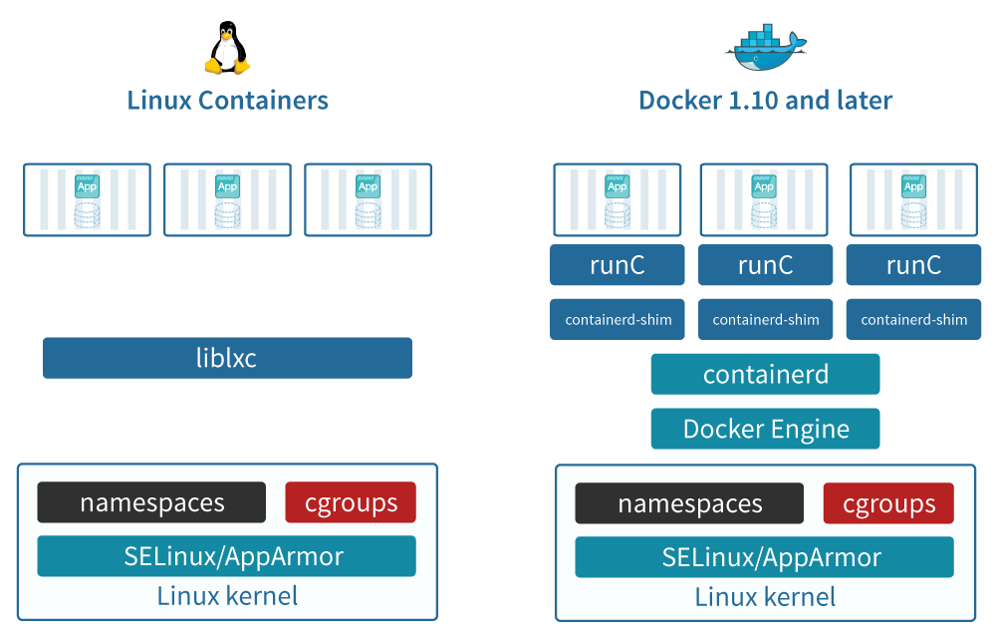
LXC
Aplicaciones
Aplicaciones
Librerias
Container Engine
SO Host (Kernel Shared)
Hardware
Contenedores
Notes:
:.
LXC (Linux Containers) es una tecnología de virtualización a nivel de sistema operativo para Linux.
LXC permite que un servidor físico ejecute múltiples instancias de sistemas operativos aislados, conocidos como Servidores Privados Virtuales (SPV o VPS en inglés) o Entornos Virtuales (EV).
LXC no provee de una máquina virtual, más bien provee un entorno virtual que tiene su propio espacio de procesos y redes.

Slide 23
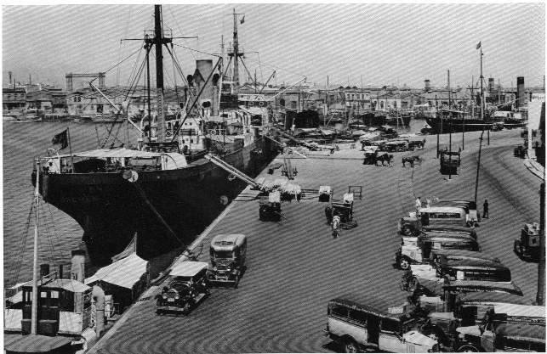
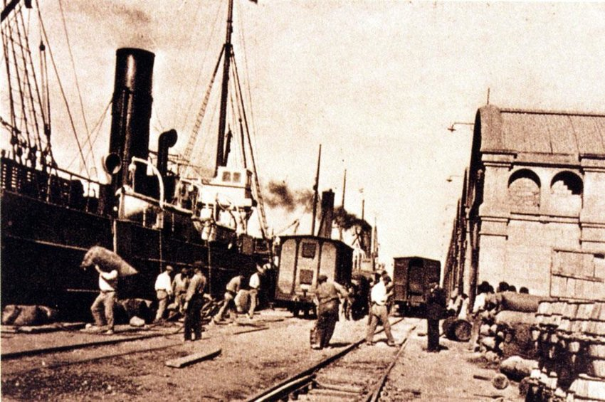
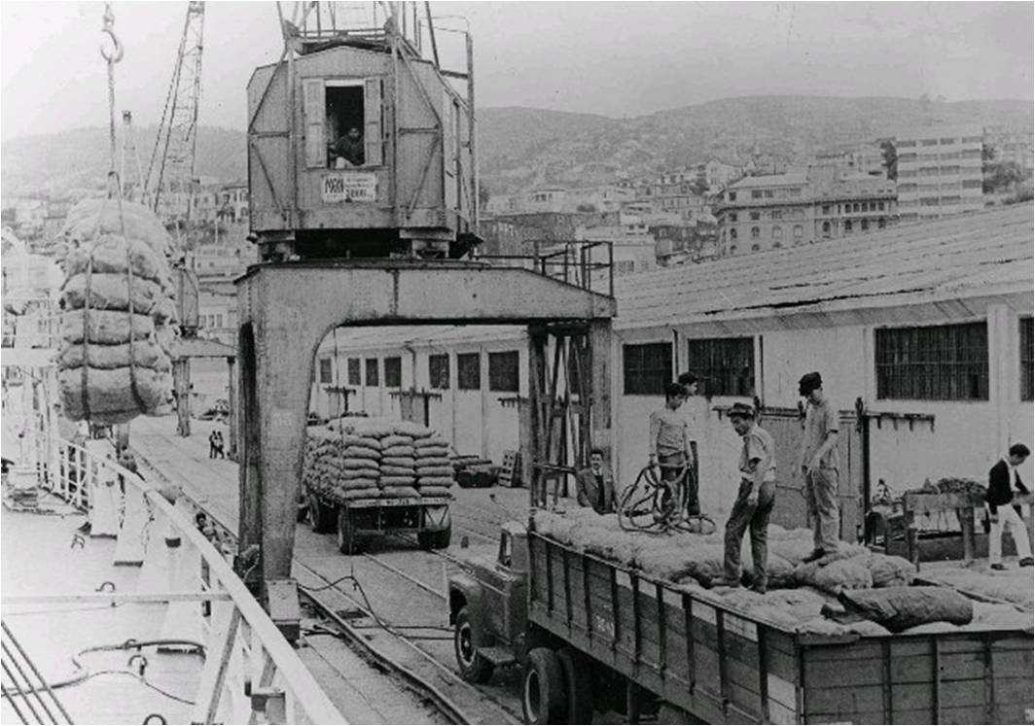
LXC y DOCKER
Notes:
Un poco de historia de cargas… y portabilidad tangible

Slide 24
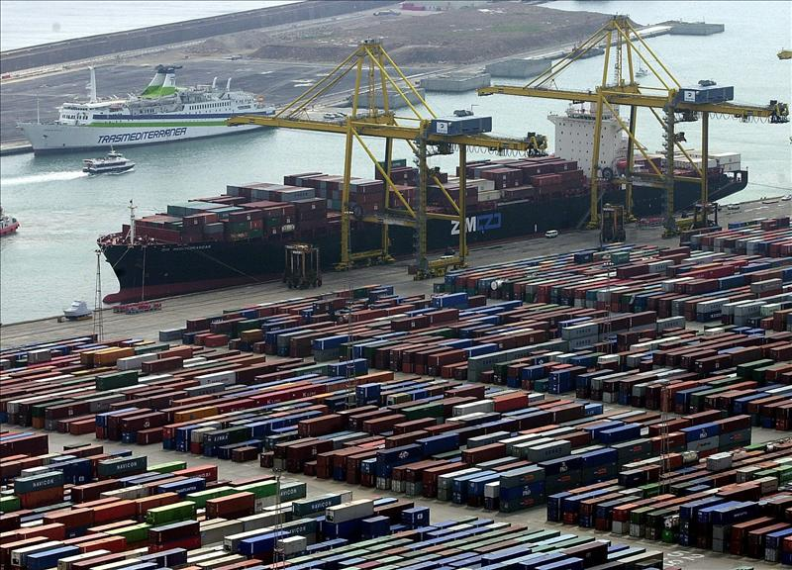

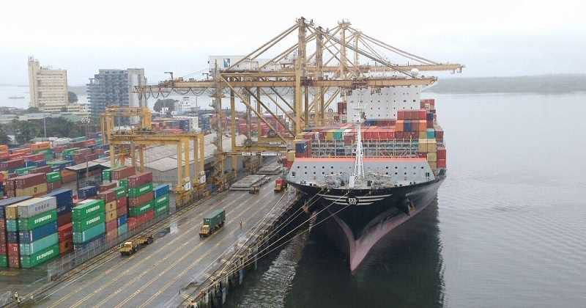
LXC y DOCKER
Notes:
Un poco de historia de cargas… y portabilidad tangible

Slide 25
LXC y DOCKER
Aplicaciones
Aplicaciones
Container
Container
Librerias
Librerias
Container Engine
SO Host (Kernel Shared)
Hardware
Contenedores
Notes:
La tecnología Docker se desarrolló a partir de la tecnología LXC, lo que la mayoría de las personas asocia con contenedores de Linux "tradicionales", aunque desde entonces se ha alejado de esa dependencia. LXC era útil como virtualización ligera. La tecnología Docker no solo aporta la capacidad de ejecutar contenedores; también facilita el proceso de creación y diseño de contenedores, de envío de imágenes y de creación de versiones de imágenes.
Los contenedores de Linux tradicionales usan un sistema init que puede gestionar varios procesos. Esto significa que las aplicaciones completas se pueden ejecutar como una sola. La tecnología Docker pretende que las aplicaciones se dividan en sus procesos individuales y ofrece las herramientas para hacerlo
Con DOCKER, se puede usar los contenedores como máquinas virtuales extremadamente livianas y modulares. Además, obtiene flexibilidad con estos contenedores: puede crearlos, implementarlos, copiarlos y moverlos de un entorno a otro, lo cual le permite optimizar sus aplicaciones para la nube.
Actualmente, Docker es una popular propuesta tecnológica que ofrece mecanismos de contenerización basado en tres características fundamentales:
– cgroups
– namespaces
– FileSystem
Los siguientes conceptos son fundamentales para el análisis de la propuesta Docker:
– Host: La máquina en donde corren los Contenedores
– Imagen: Binario que se usa como base para crear contenedores
– Contenedor: Binario creado a partir de una imagen
– Registro: Repositorio de imágenes
– Volumen: Espacio externo a un contenedor
– Dockerfile: Script usado para crear imágenes a partir de otras

Slide 26
LXC y DOCKER
Notes:
Al principio, la arquitectura Docker se parecía bastante a LXC, donde en lugar de liblxc, habían implementado su propia biblioteca llamada libcontainer que proporcionaría el entorno de ejecución en múltiples distribuciones de Linux. Sin embargo, con el tiempo, han agregado múltiples capas de abstracción para adaptarse mejor al ecosistema de código abierto más grande y cumplir con los estándares de la industria. Actualmente, los dos componentes clave del motor Docker son: containerd y runC .
Containerd:
https://github.com/docker/containerd/blob/master/design/architecture.md
proveerá las primitivas core que permiten gestionar containers Linux y Windows:
· Ejecución y supervisión de Containers
· Distribución de Imágenes
· Gestión de Interfaces de Red
· Almacenamiento local
· API native plumbing
· Soporte OCI completo
runC:
https://github.com/opencontainers/runc
es una herramienta CLI para generar y ejecutar contenedores de acuerdo con la especificación OCI.
Open Container Initiative Distribution

Slide 27
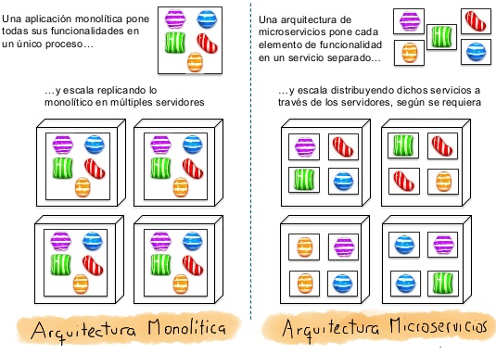
LXC y DOCKER
Notes:
Pros de Docker:
Modularidad
El enfoque Docker para la creación de contenedores se centra en la capacidad de tomar una parte de una aplicación, para actualizarla o repararla, sin necesidad de tomar la aplicación completa. Además de este enfoque basado en los microservicios, puede compartir procesos entre varias aplicaciones de la misma forma que funciona la arquitectura orientada al servicio (SOA).
Control de versiones de imágenes y capas
Cada archivo de imagen de Docker se compone de una serie de capas. Estas capas se combinan en una sola imagen. Una capa se crea cuando la imagen cambia. Cada vez que un usuario especifica un comando, como ejecutar o copiar, se crea una nueva capa.
Docker reutiliza estas capas para construir nuevos contenedores, lo cual hace mucho más rápido el proceso de construcción. Los cambios intermedios se comparten entre imágenes, mejorando aún más la velocidad, el tamaño y la eficiencia. El control de versiones es inherente a la creación de capas. Cada vez que se produce un cambio nuevo, básicamente, usted tiene un registro de cambios incorporado: control completo de sus imágenes de contenedor.
Restauración
Probablemente la mejor parte de la creación de capas es la capacidad de restaurar. Toda imagen tiene capas. ¿No le gusta la iteración actual de una imagen? Restáurela a la versión anterior. Esto es compatible con un enfoque de desarrollo ágil y permite hacer realidad la integración e implementación continuas (CI/CD) desde una perspectiva de las herramientas.
Implementación rápida
Solía demorar días desarrollar un nuevo hardware, ejecutarlo, proveerlo y facilitarlo. Y el nivel de esfuerzo y sobrecarga era extenuante. Los contenedores basados en Docker pueden reducir el tiempo de implementación a segundos. Al crear un contenedor para cada proceso, puede compartir rápidamente los procesos similares con nuevas aplicaciones. Y, debido a que un SO no necesita iniciarse para agregar o mover un contenedor, los tiempos de implementación son sustancialmente inferiores. Además, con la velocidad de implementación, puede crear y destruir la información creada por sus contenedores sin preocupación, de forma fácil y rentable.

Slide 28
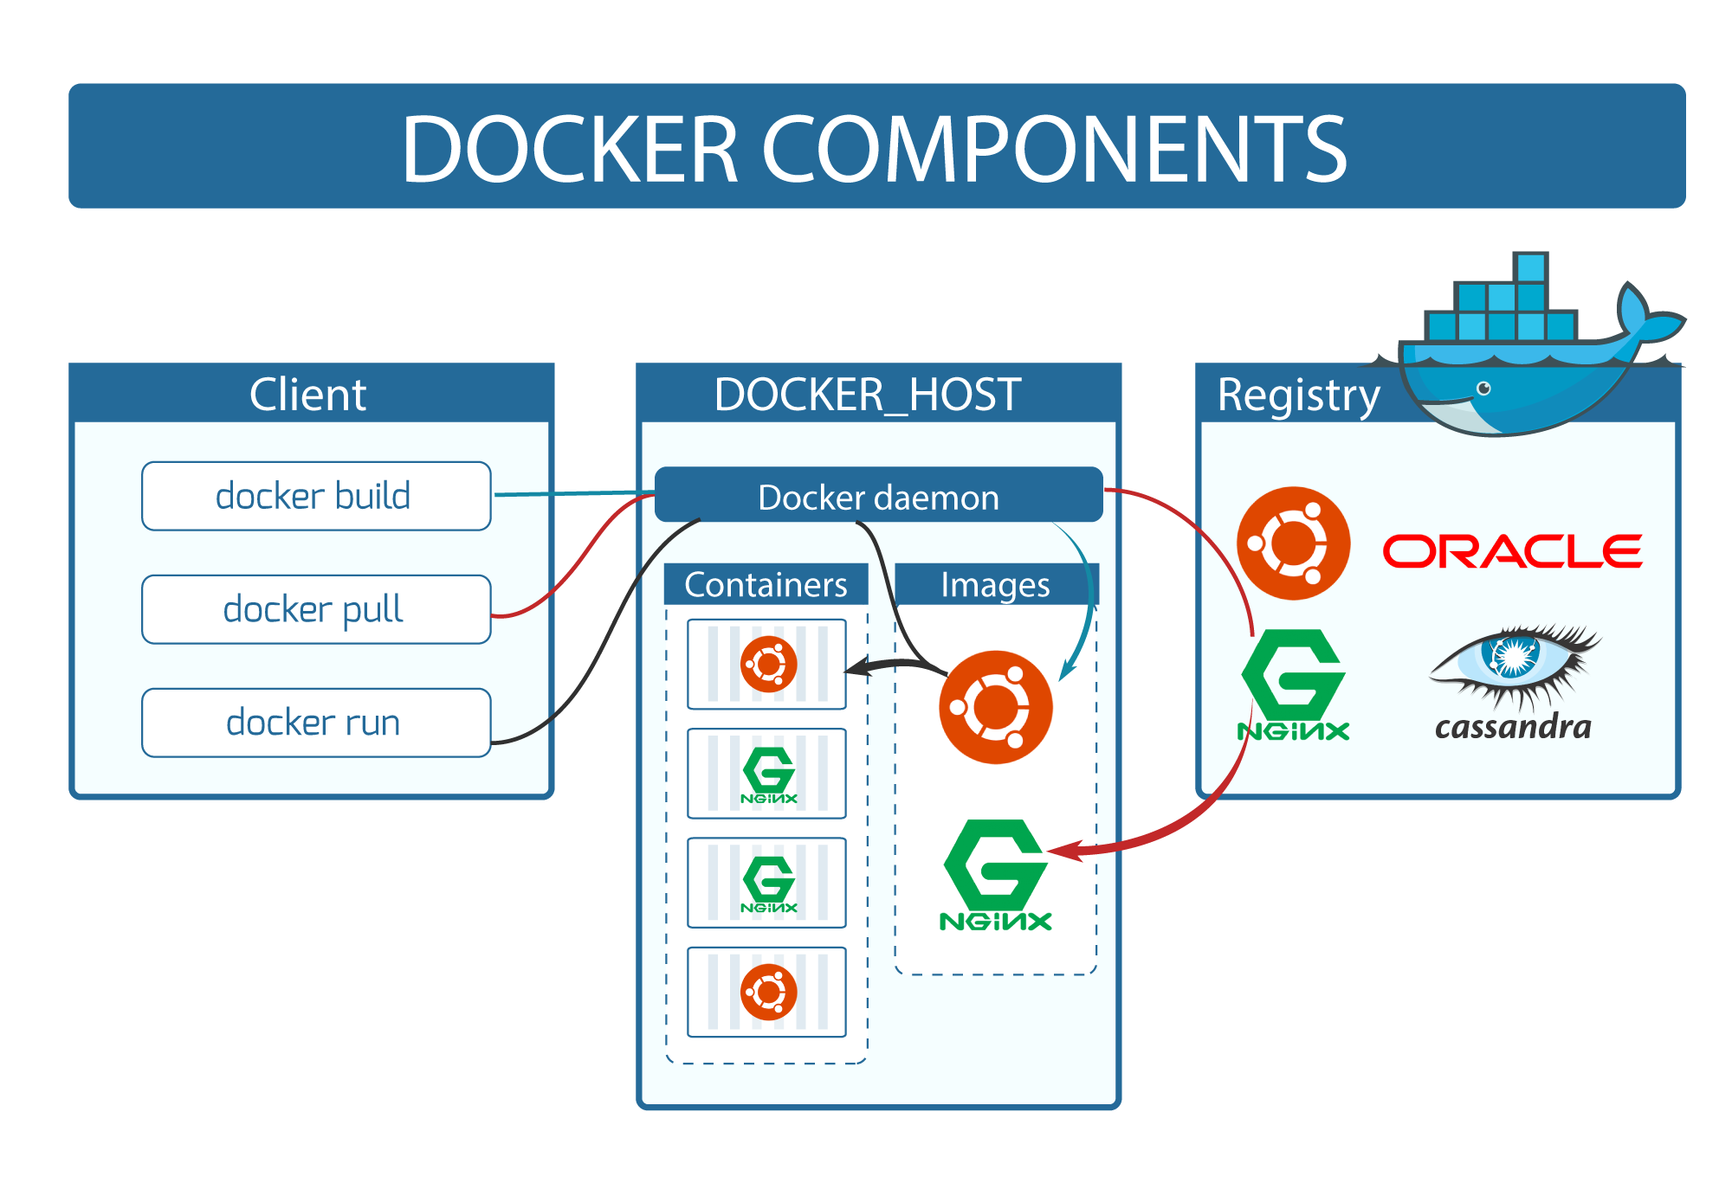
DOCKER
Notes:
Docker daemon: se ejecuta en un host
Cliente: se conecta al demonio y es la interfaz de usuario principal
Imágenes: plantilla de solo lectura utilizada para crear contenedores
Contenedores: instancia ejecutable de una imagen Docker
Registro: registro privado o público de imágenes Docker
Servicios: un servicio de programación llamado Swarm que permite la implementación de múltiples hosts y múltiples contenedores
Para construir, versionar y distribuir imágenes, implementar y administrar contenedores y empaquetar aplicaciones y todas sus dependencias en la imagen. Las 3 herramientas clave del cliente Docker son:
Dockerfile : un archivo de texto que contiene todos los comandos que un usuario podría llamar en la línea de comandos para ensamblar una imagen.
Docker CLI : esta es la interfaz principal para usar todas las funciones de Docker.
Docker Compose : una herramienta para definir y ejecutar aplicaciones Docker de contenedores múltiples mediante un simple archivo YAML.

Slide 29
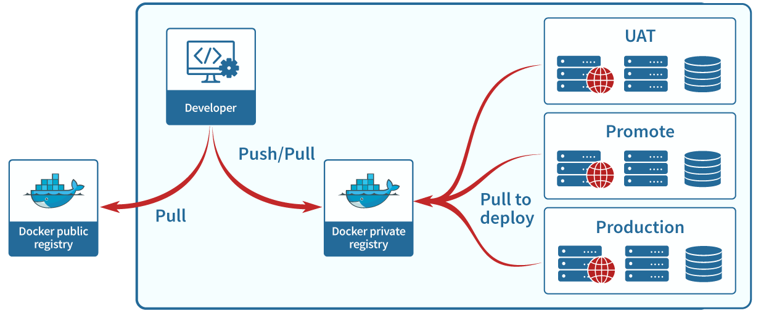
LXC y DOCKER
Image Registry
Notes:
Registro de imagen
Uno de los componentes clave de la arquitectura de Docker es el registro de imágenes, que almacena y le permite distribuir imágenes de Docker. Docker proporciona un registro de imágenes privadas y una versión alojada públicamente de este registro llamada Docker Hub que es accesible para todos los usuarios de Docker. Además, el cliente Docker está directamente integrado con Docker Hub

Slide 30
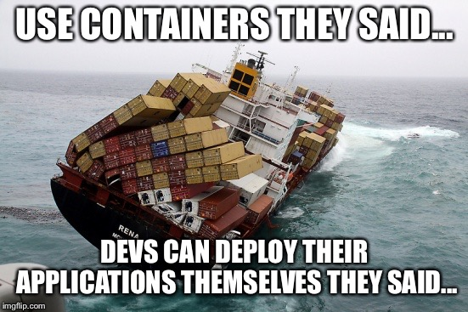
LXC y DOCKER
Notes:
La tecnología de contenerización contribuye con la relativamente reciente capa operativa denominada “devOps”
• Acelera y simplifica el proceso de despliegue de binarios en una variedad de ambientes de manera simultánea, eficiente, independiente y transparente
• Garantiza que los resultados locales sean consistentes con los obtenidos en despliegues remotos
• Realiza y hace concreto el proceso de despliegue continuo (continuous deployment) justo después de que se efectuó exitosamente el proceso de integración continua (continuous integration)

Slide 31
Soporte en Hardware

Slide 32
Virtualización con soporte de hardware: VT-x
Volvemos a la premisa:
La Administración de las instrucciones que se ejecutan en el CPU.
En intel la implementación de la Tecnología se denomina VT-x, en AMD, AMD-V.
Se basa en la incorporación de una “anillo 0 desprivilegiado” en la arquitectura de la CPU, donde corren de forma nativa las VM's.
Virtualización por software
Virtualización con soporte de HW
Uso Normal
Ring 3
Applicaciones
Ring 3
Aplicaciones
Ring 3
Aplicaciones
Ring 2
Ring 2
Ring 2
Ring 1
Ring 1
VM
Ring 1
Ring 0
S.O.
Ring 0
Hypervisor
Ring 0
VM
HARDWARE
HARDWARE
Ring 0p
Hypervisor
HARDWARE

Slide 33
Virtualización con soporte de hardware: VT-x
Manejo de Instrucciones Privilegiadas
Máquina Virtual
Aplicaciones
Ring 3
Generación de Interrupción
Legacy OS
Ring 0
Hypervisor
Ring 0p
O VMX Root
VMM emula la ejecución de una instrucción privilegiada
Las instrucciones no privilegiadas se ejecutan directamente
HARDWARE

Slide 34
Virtualización con soporte de hardware: VT-d
El Hypervisor puede soportar la virtualización de las tareas I/O siguiendo alguno de estos modelos:
Emulación: El VMM emula un dispositivo existente, lo cual da compatibilidad pero, sacrifica rendimiento.
Interfaces Sintéticas: Similar a la emulación pero se expone al Guest un dispositivo nuevo, diseñado para mejorar el rendimiento. Puede ser paravirtualizado. Su compatibilidad es menor.
Asignación Directa: El Guest ejecuta el driver directamente, y el dispositivo sólo puede estar definido en esa VM. Generalmente requiere de soporte en hardware. PCI-Passthrough.
Distribución de I/O en Dispositivo: (I/O Device Sharing). El dispositivo posee soporte de múltiples interfaces funcionales, que pueden asignarse a diferentes VM's. El VMM tiene una mínima injerencia en la transmisión de datos. Requiere SR-IOV.

Slide 35
Virtualización con soporte de hardware: VT-d
Volvemos a los desafíos:
La Administración de la Memoria (MMU).
El acceso I/O al hardware virtual.
Esta extensión, que AMD denomina AMD-Vi e INTEL denomina VT-d hace foco en tres objetivos principales:
Remapeo de DMA asistido por hardware.
Asignación directa de dispositivos I/O a las VM's.
Remapeo y Routing de interrupciones.

Slide 36
Virtualización con soporte de hardware: VT-d
CPU
CPU
Bus de Sistema
North Bridge
VT-d
DRAM
Dispositivos Integrados
PCIe* Root
Ports
Dispositivos
PCI Express
South
Bridge
PCI,
Dispositivos Legacy
Arquitectura de VT-d

Slide 37
VT-d: DMA Remapping
10000h
Dominio A
VT-d
DMA
Remaping
Hardware
Dominio B
Dominio C
00h
Memoria
Física
Dispositivo 1 asignado a los dominios B y C
Cuando el dispositivo 1 intenta acceder a la memoria del dominio A, el hardware niega el acceso.
Notes:
La reasignación de DMA traduce la dirección de la solicitud de DMA entrante a la dirección de memoria física correcta y realiza comprobaciones de permisos para acceder a esa dirección física, en función de la información proporcionada por el software del sistema.
Intel VT-d permite que el software del sistema cree múltiples dominios de protección DMA. Cada dominio de protección es un entorno aislado que contiene un subconjunto de la memoria física del host. Dependiendo del modelo de uso del software, un dominio de protección DMA puede representar la memoria asignada a una máquina virtual (VM), o la memoria DMA asignada por un controlador del sistema operativo invitado que se ejecuta en una VM o como parte de la propia VMM. La arquitectura VT-d permite que el software del sistema asigne uno o más dispositivos de E / S a un dominio de protección. El aislamiento de DMA se logra restringiendo el acceso a la memoria física de un dominio de protección desde dispositivos de E / S no asignados mediante tablas de traducción de direcciones. Esto proporciona el aislamiento necesario para garantizar la separación entre los recursos informáticos de cada máquina virtual.
Cuando un dispositivo de E / S determinado intenta obtener acceso a una determinada ubicación de memoria, el hardware de reasignación de DMA busca en las tablas de traducción de direcciones el permiso de acceso de ese dispositivo a ese dominio de protección específico. Si el dispositivo intenta acceder fuera del rango permitido, el hardware de reasignación de DMA bloquea el acceso e informa una falla al software del sistema. Por favor vea la Figura 1.
Para mejorar el rendimiento, se almacenan en caché las entradas de estructura de reasignación que se usan con frecuencia, como la asignación de dispositivos de E / S a dominios de protección y entradas de tabla de páginas para la traducción de direcciones DMA. VT-d también admite la especificación de Servicios de traducción de direcciones (ATS) del Grupo de interés especial de interconexión de componentes periféricos (PCI-SIG), que especifica los medios estándar para permitir el almacenamiento en caché de las traducciones DMA específicas del dispositivo en el dispositivo de punto final.

Slide 38
VT-d: Asignación Directa
VM
VM
VM
SO Guest
SO Guest
SO Guest
Drivers
Drivers
Drivers
Hipervisor
(VMM)
Hardware
Intel VT-d
PCI Express
Notes:
2.3.2 Asignación directa
.....
Tales problemas pueden reducirse exponiendo directamente el hardware al SO huésped y ejecutando un controlador de dispositivo nativo.
Intel ha agregado mejoras para facilitar la traducción de la memoria y garantizar la protección de la memoria que permite que un dispositivo DMA directamente desde / hacia la memoria del host. Estas mejoras proporcionan la capacidad de omitir la capa de emulación de E / S de VMM y pueden dar como resultado un rendimiento mejor para las máquinas virtuales.
Ver Figura 3.
Una característica de la tecnología Intel® VT-x permite que una VM tenga acceso directo a una dirección física (si así lo configura VMM).
Esta capacidad permite que un controlador de dispositivo dentro de una VM pueda escribir directamente en los registros del dispositivo IO (como la configuración de descriptores DMA).
Intel® VT-d proporciona una capacidad similar para que los dispositivos IO puedan escribir directamente en el espacio de memoria de una máquina virtual, por ejemplo, una operación DMA.
El mecanismo para realizar la asignación directa varía de un proveedor a otro. Sin embargo, la idea básica es que el VMM utiliza y configura tecnologías como Intel® VT-x e Intel® VT-d para realizar la traducción de direcciones al enviar datos desde y hacia un dispositivo IO.
2.3.2.1 Inconvenientes para la asignación directa
Una preocupación con la asignación directa es que tiene una escalabilidad limitada; un dispositivo físico solo se puede asignar a una VM.
Por ejemplo, una NIC de doble puerto permite la asignación directa a dos máquinas virtuales (un puerto por máquina virtual).
Sin embargo, todavía hay un límite fundamental para el número de E / S
dispositivos que se pueden colocar en un sistema.
Considere por un momento un servidor: puede tener 4 CPU físicas, con unos 12 núcleos por CPU. Si usa la regla general de una VM por núcleo, es posible que se estén ejecutando 48 VM.
Si desea tener una asignación directa a cada una de esas máquinas virtuales, necesitaría 48 puertos físicos.

Slide 39
Virtualización con soporte de hardware: VT-c
PCI-SIG Single Root I/O Virtualization (SR-IOV)
VM 1
SO
VM 2
SO
VM 3
SO
VF0
VF1
VFn
Virtual
Fuction
Hypervisor (VMM)
SR-IOV permite particionar un dispositivo de red Intel en múltiples ports virtuales aislados
Hardware
Adaptador
Virtual 1
Adaptador
Virtual 2
Adaptador
Virtual n
Cola
Cola
Cola
Notes:
3.1 Objetivos de SR-IOV
El objetivo de la especificación PCI-SIG SR-IOV es estandarizar una forma de evitar la participación de VMM en el movimiento de datos al proporcionar espacio de memoria independiente, interrupciones y flujos DMA para cada máquina virtual. La arquitectura SR-IOV está diseñada para permitir que un dispositivo admita múltiples funciones virtuales (VF) y se prestó mucha atención a minimizar el costo de hardware de cada función adicional.
SR-IOV presenta dos nuevos tipos de funciones:
• Funciones físicas (PF): son funciones PCIe completas que incluyen la capacidad extendida SR-IOV. La capacidad se utiliza para configurar y administrar la funcionalidad SR-IOV.
• Funciones virtuales (VF): son funciones PCIe "ligeras" que contienen los recursos necesarios para el movimiento de datos pero que tienen un conjunto de recursos de configuración cuidadosamente minimizado.
3.2 Descripción general de SR-IOV
El método de virtualización de asignación directa proporciona E / S muy rápidas. Sin embargo, impide compartir dispositivos de E / S.
SR-IOV proporciona un mecanismo por el cual una función de raíz única (por ejemplo, un único puerto Ethernet) puede parecer múltiples dispositivos físicos separados.
Se puede configurar un dispositivo compatible con SR-IOV (generalmente por el VMM) para que aparezca en el espacio de configuración PCI como múltiples funciones, cada una con su propio espacio de configuración completo con Registros de direcciones base (BAR).
El VMM asigna uno o más VF a una VM asignando el espacio de configuración real de los VF al espacio de configuración presentado a la máquina virtual por el VMM.
Ver Figura 5.
Los dispositivos con capacidad SR-IOV proporcionan números configurables de VF independientes, cada uno con su propio espacio de configuración PCI. El VMM asigna uno o más VF a una máquina virtual.
Las tecnologías de traducción de memoria como las de Intel® VT-x e Intel® VT-d proporcionan técnicas asistidas por hardware para permitir transferencias directas de DMA desde y hacia la VM, evitando así el cambio de software en la VMM.

Slide 40
Virtualización con soporte de hardware: VT-c
Intel VMDq: Virtual Machine Devices Queues
VM 1
SO
VM 2
SO
VM 3
SO
VMDq asigna una interrupción a cada cola, y clasifica las tramas por MAC o VLAN.
Hypervisor (VMM)
Hardware
Cola
Cola
Cola

Slide 42
Comparativa de Hypervisors
 | Proxmox (KVM - LXC) | VMWare Vsphere | Windows Hyper-V | Citrix XenServer
Guest OS | Windows y Linux (KVM). Otros SO. | Windows, Linux, Unix | WIndows Modernos, Linux Limitado | Mayoría de Windows, Linux limitado
Open Source | Si | No | No | Si
Linux Containers (LXC) | Si | No | No | No
High Availavility | Si | Si | Requiere MS Failover Clustering. Soporte para guest limitado | Si
Backup en Caliente aka Snapshots | Si | Si | Limitado | Si
PCI-Passthrough | Si | Si | No | Si
Comparativa de algunas características de Hypervisors con soporte comercial

Slide 43
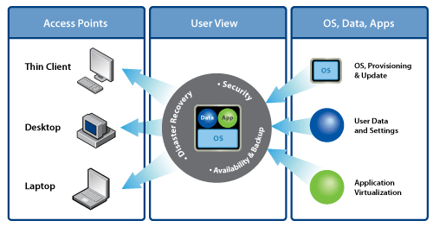
Arquitecturas de Virtualización: VDI
En este modelo, los recursos de las computadoras de escritorio están virtualizados ( CPU, Memoria, Almacenamiento).
Virtual Desktop Infrastructure

Slide 44
Caso de Uso: ProxmoxVE
Emulación de Dispositivos QEMU
Legacy OS
Legacy OS
Cont.
LXC
Máquina Virtual
Máquina Virtual
Linux Kernel como Hypervisor (KVM)
Hardware

Slide 45
Sacar desde aquí.
Server
10Gbe/
N x 1Gb
10Gbe/FC/SAS
LAN / Mundo /
Clientes /
SAN:
Storage Redundante o
Storage CEPH
(VM's)
Server
Server

Slide 46
Show Time

Slide 47
Ejercicios
Conectarse al cluster proxmox con las credenciales enviadas.
Crear dos computadoras KVM una con un motor de DB y otra con un web server con un content manager (Ejemplo: Wordpress).
Asegurarse que ambas computadoras se conectan y funciona el esquema.
Realizar un backup de las mismas.
Recursos:
px1.cloud.um.edu.ar / px2.cloud.um.edu.ar
Credenciales [email/pass]

Slide 48
Referencias
http://support.citrix.com/content/dam/supportWS/kA560000000Ts7qCAC/XenServer_6.5.0_Technical_FAQ.pdf
https://software.intel.com/en-us/articles/intel-virtualization-technology-for-directed-io-vt-d-enhancing-intel-platforms-for-efficient-virtualization-of-io-devic es
https://www.google.com.ar/url?sa=t&rct=j&q=&esrc=s&source=web&cd=7&cad=rja&uact=8&ved=0ahUKEwjmoJHdnrDMAhVBGZAKHXUcACEQFghGMAY&url=http%3A%2F%2Fdownload.microsoft.com%2Fdownload%2F5%2Fb%2F9%2F5b97017b-e28a-4bae-ba48-174cf47d23cd%2Fvir054_wh06.ppt&usg=AFQjCNFv6xIDEfhdNfEWRSRfmEqvxXfqYw&sig2=6hu04O_YhXjCa5XiC-Wdqg
http://www.ibm.com/developerworks/library/l-pci-passthrough/
http://www.cl.cam.ac.uk/research/srg/netos/papers/2003-xensosp.pdf
http://www.vmware.com/pdf/asplos235_adams.pdf
http://www.intel.com/content/dam/www/public/us/en/documents/product-specifications/vt-directed-io-spec.pdf
https://www.vmware.com/files/pdf/VMware_paravirtualization.pdf
http://www.intel.com/content/www/us/en/pci-express/pci-sig-sr-iov-primer-sr-iov-technology-paper.html
https://software.intel.com/en-us/articles/intel-virtualization-technology-for-directed-io-vt-d-enhancing-intel-platforms-for-efficient-virtualization-of-io-devices
https://software.intel.com/en-us/node/508360?wapkw=vt-d+technology

Slide 49
A gestionar tus credenciales
http://cloud.um.edu.ar
Gracias !

